Slide 1
업적시스템
남정웅
다운로드(GitHub)주소 : https://github.com/hehza90/-Unity-AchievementSystem.git

Slide 2
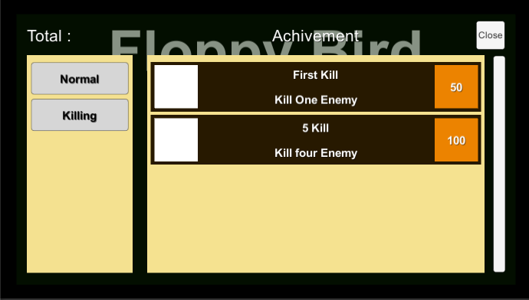
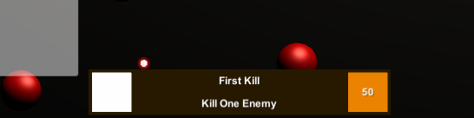
1. 개요
UI을 직접 편집 가능한 업적 창
인트로에서 열 수 있음
전체 업적 점수
스크롤
카테고리 목록
게임 도중 업적 달성시 알림

Slide 3
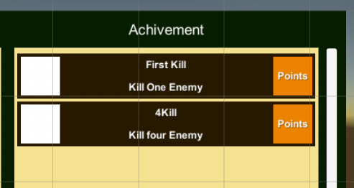
2. 구조
Ex) 지정된 수의 적을 처치했을 때 해금되는 업적
Unity5
에서 업적 Prefab 배치 후 UI 요소 편집
코드로 작성
Prefab
class Achievement
상속
컴포넌트로 추가&
변수에 수치입력
업적종류에 따라 다양한 자식 클래스를 만듦
지정된 업적들에게 알림(옵저버 패턴)
class AchievementManager
업적을 해금시키는 함수
업적 해금을 팝업 시키는 함수 등(Achievement에서 실행)을 포함
class Enemy
죽었을 때 Mediator을 통해 함수 실행
class Enemy
AchievementManager의 함수 실행
class Enemy
class Enemy
class Enemy
class Mediator

Slide 4
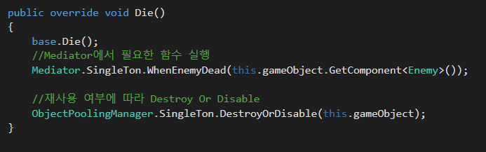
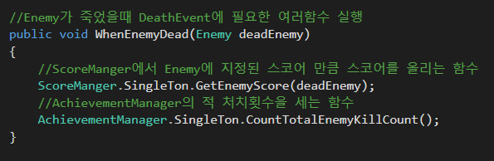
※ 코드는 Asset/Script/AchievementSystem
에서 확인 가능 합니다
3. Enemy에서 Mediator
Enemy의 Die()에서 Mediator의 함수 실행
Class Enemy
WhenEnemtDead(…)에서는 적이 죽었을 때 실행 되어야 할 다른 class의 함수를 실행
Class Mediator

Slide 5
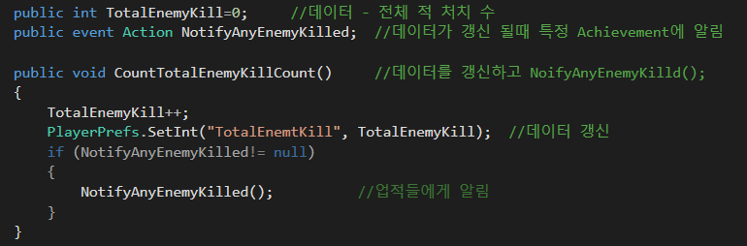
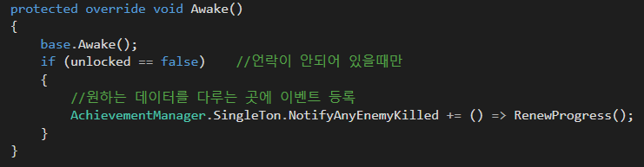
4. AchievementManager와 Achievement
class AchievementManager
class Mediator을 통해 실행
업적 해금, 진척도 갱신, 해금됨 알림 등 모든 업적의 공통된 기능을 정의
class Achievement
상속
Ex) class TotalKillEnemy
업적의 종류에 따른 다양한 class
진척도가 목표를 넘어 섰다면 AchievementManager의 업적 해금 함수 실행
진척도 갱신 함수를 등록함으로써 데이터가 변할 때 Achievement에서 알 수 있음

